Slide 1


“知启校园”
——基于AI的智能问答与知识共享平台
汇报组：拼图工坊 汇报人：孟芷萱
组员：蔡灿|邓文秀|古秉原|张雪琳|孟芷萱

Slide 2
1
项目简介
2
技术选型
目 录
3
模块详解
4
回顾展望

Slide 3
01
项目简介
Project Introduction

Slide 4


研究背景
“
随着高校数字化进程的加速，校园论坛网站是获取各类信息的途径之一。
然而，传统校园论坛的局限性日益凸显：
·信息碎片化导致优质内容被淹没
·重复提问消耗师生精力
·非结构化文档（如PPT、PDF）难以被有效检索
·人工回答往往存在时效性与权威性的不足。
在此背景下，"知启校园"项目应运而生——我们以RAG（检索增强生成）技术为核心，打造了一个"社区讨论+AI智答"双引擎驱动的新型论坛。同时，基于大模型的学习路径规划功能，为学生提供个性化成长指南。
”

Slide 5
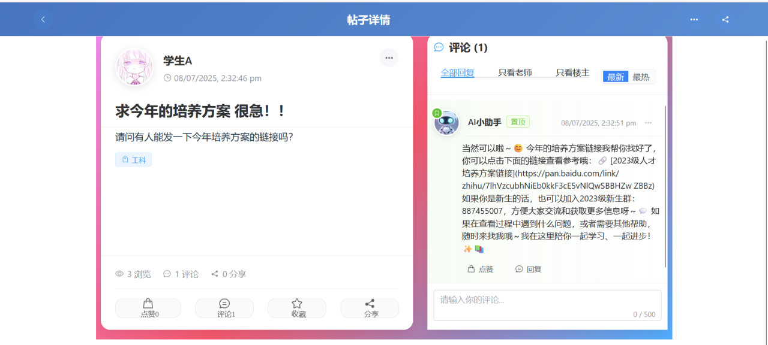
核心展示

Slide 6
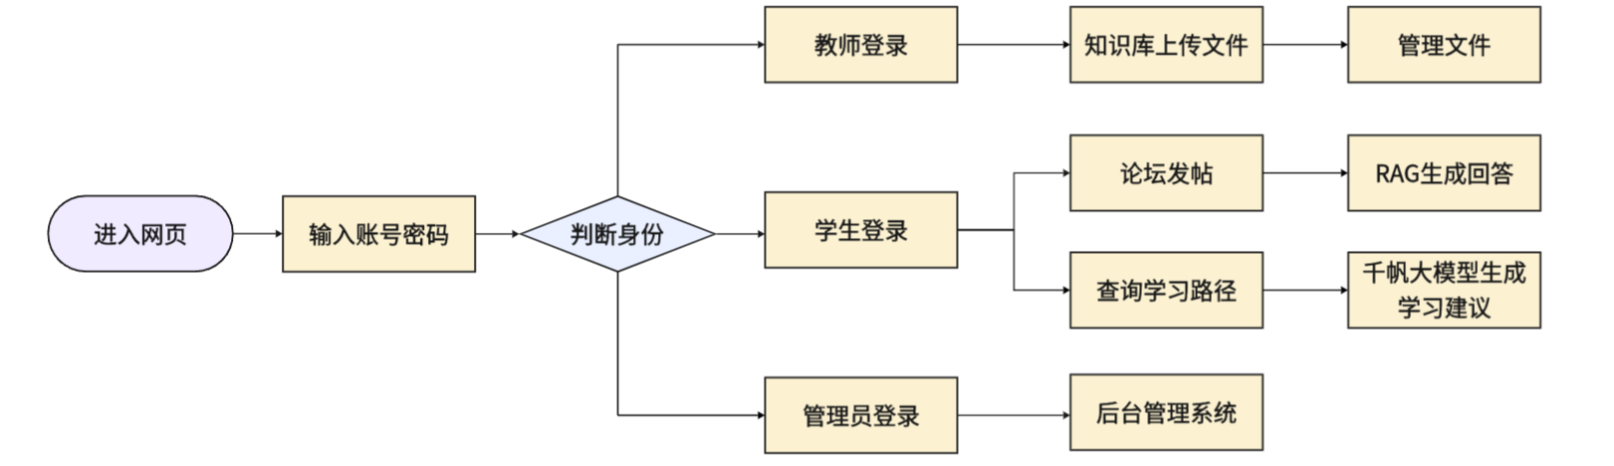
功能简介
传统论坛："人找信息"
智能论坛：“信息适配人”
·检索效率低
·知识沉淀难
·资源割裂
·精准触达
·动态进化
·定制学习路径

Slide 7
02
技术选型
Development Flow

Slide 8
使用技术
前端：Vue
RAG:LangChain,Milvus
前端采用Vue.js框架，基于组件化开发，实现响应式用户界面。
结合向量数据库与语义检索技术，从结构化知识库中精准匹配用户问题相关片段。
01
02
后端：SpringBoot
大模型：千帆、文心一言
基于SpringBoot构建RESTful API，集成MyBatis-Plus实现数据库操作提供稳定、可扩展的服务支持。
支持多轮对话、学习路径规划等场景，通过Prompt工程优化输出，确保回答符合校园场景需求。
03
04

Slide 9

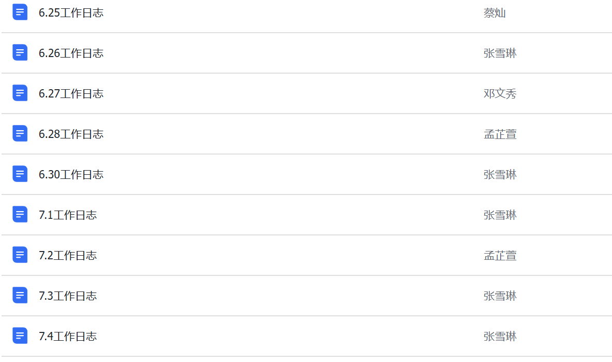
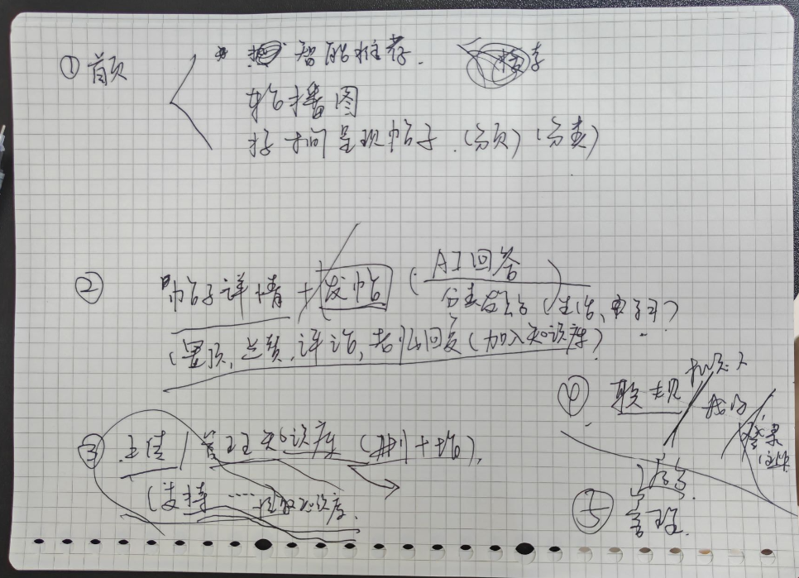
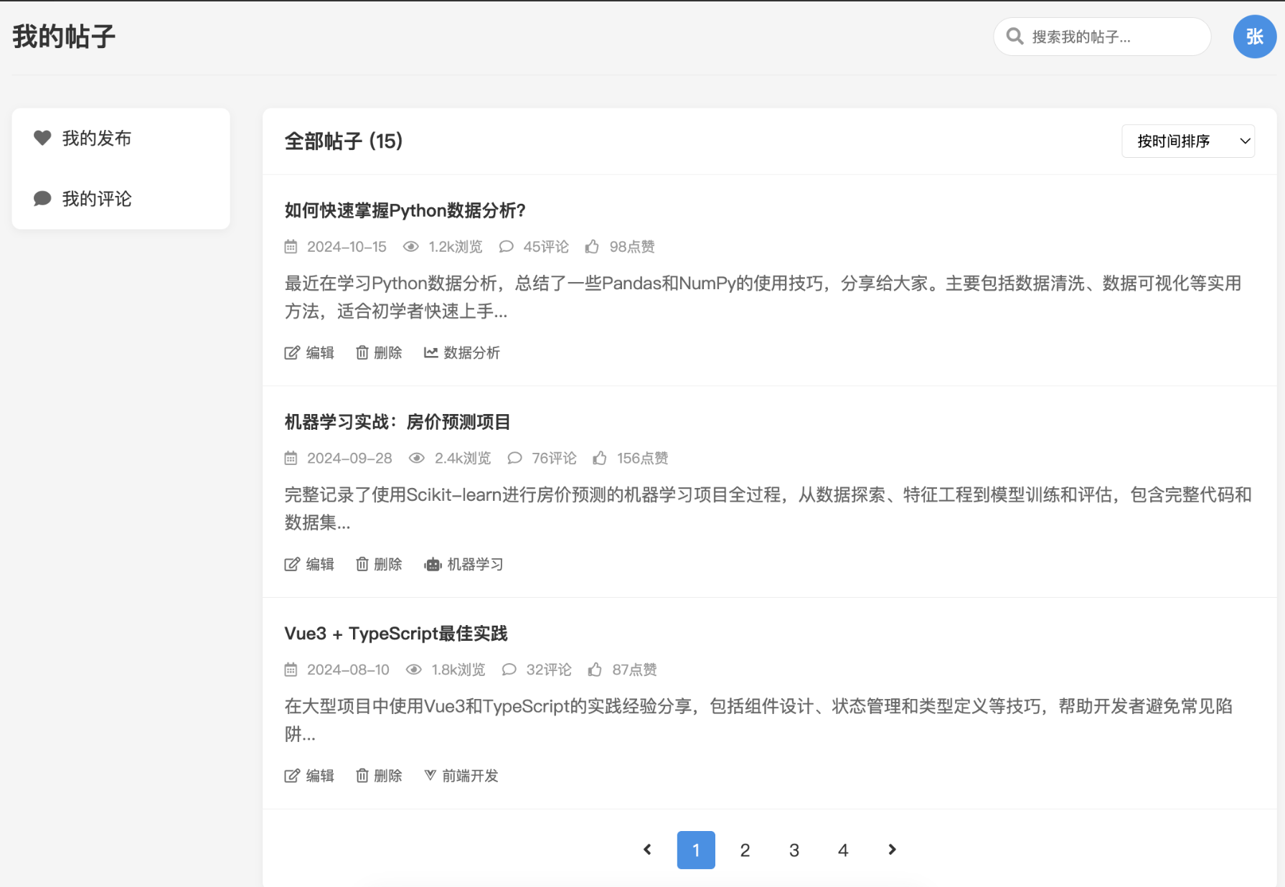
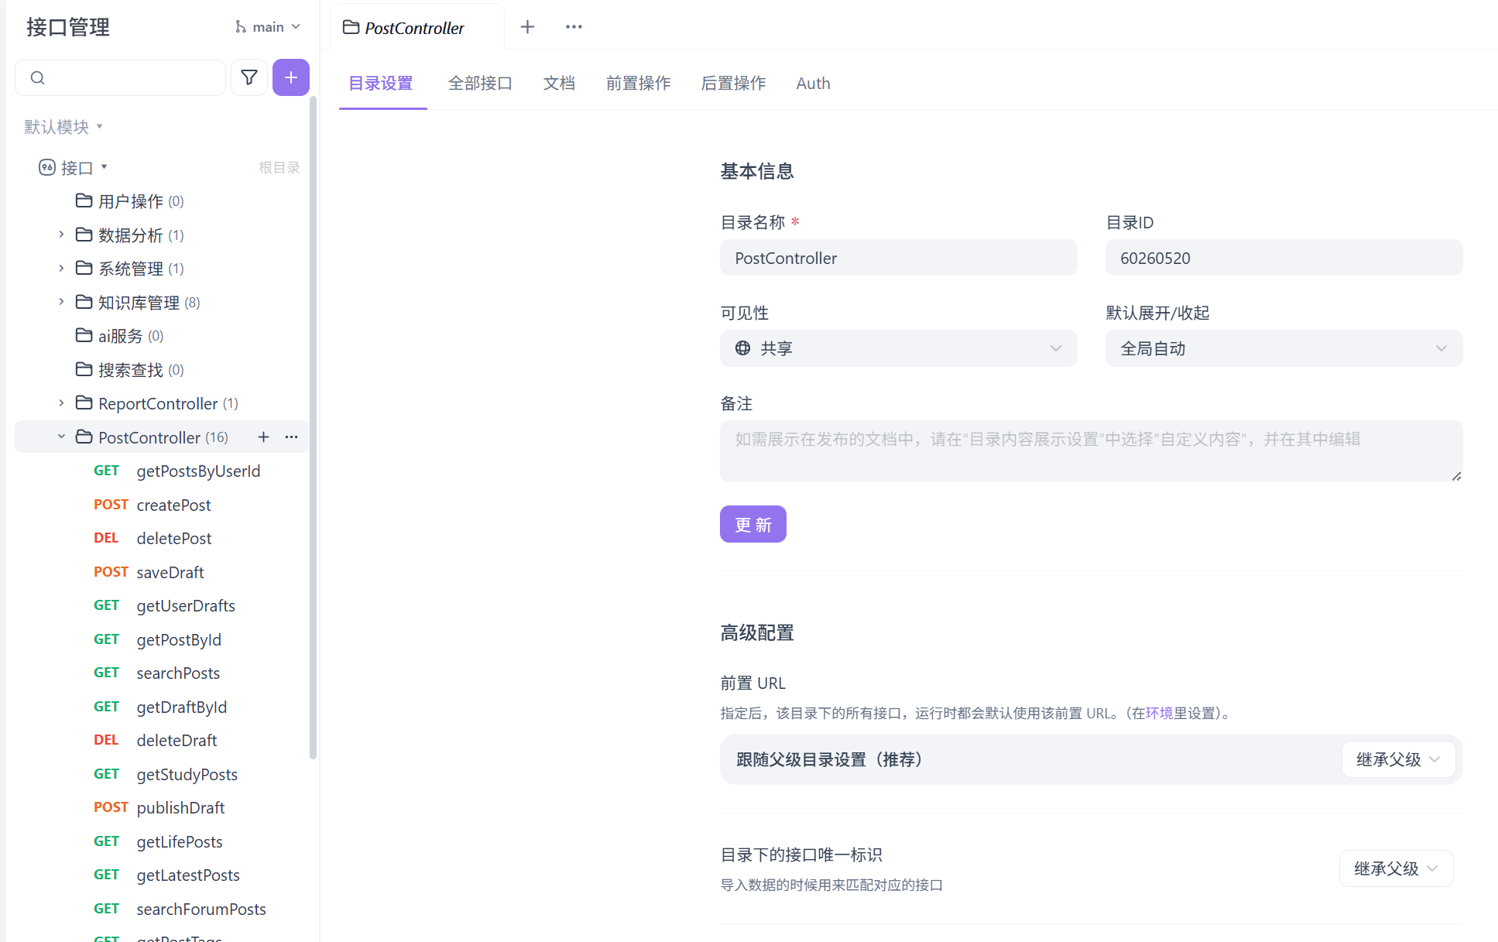
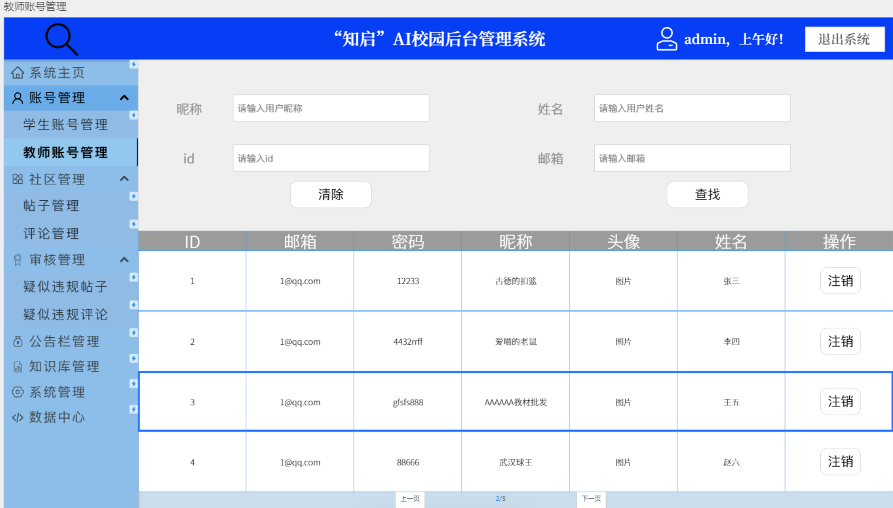
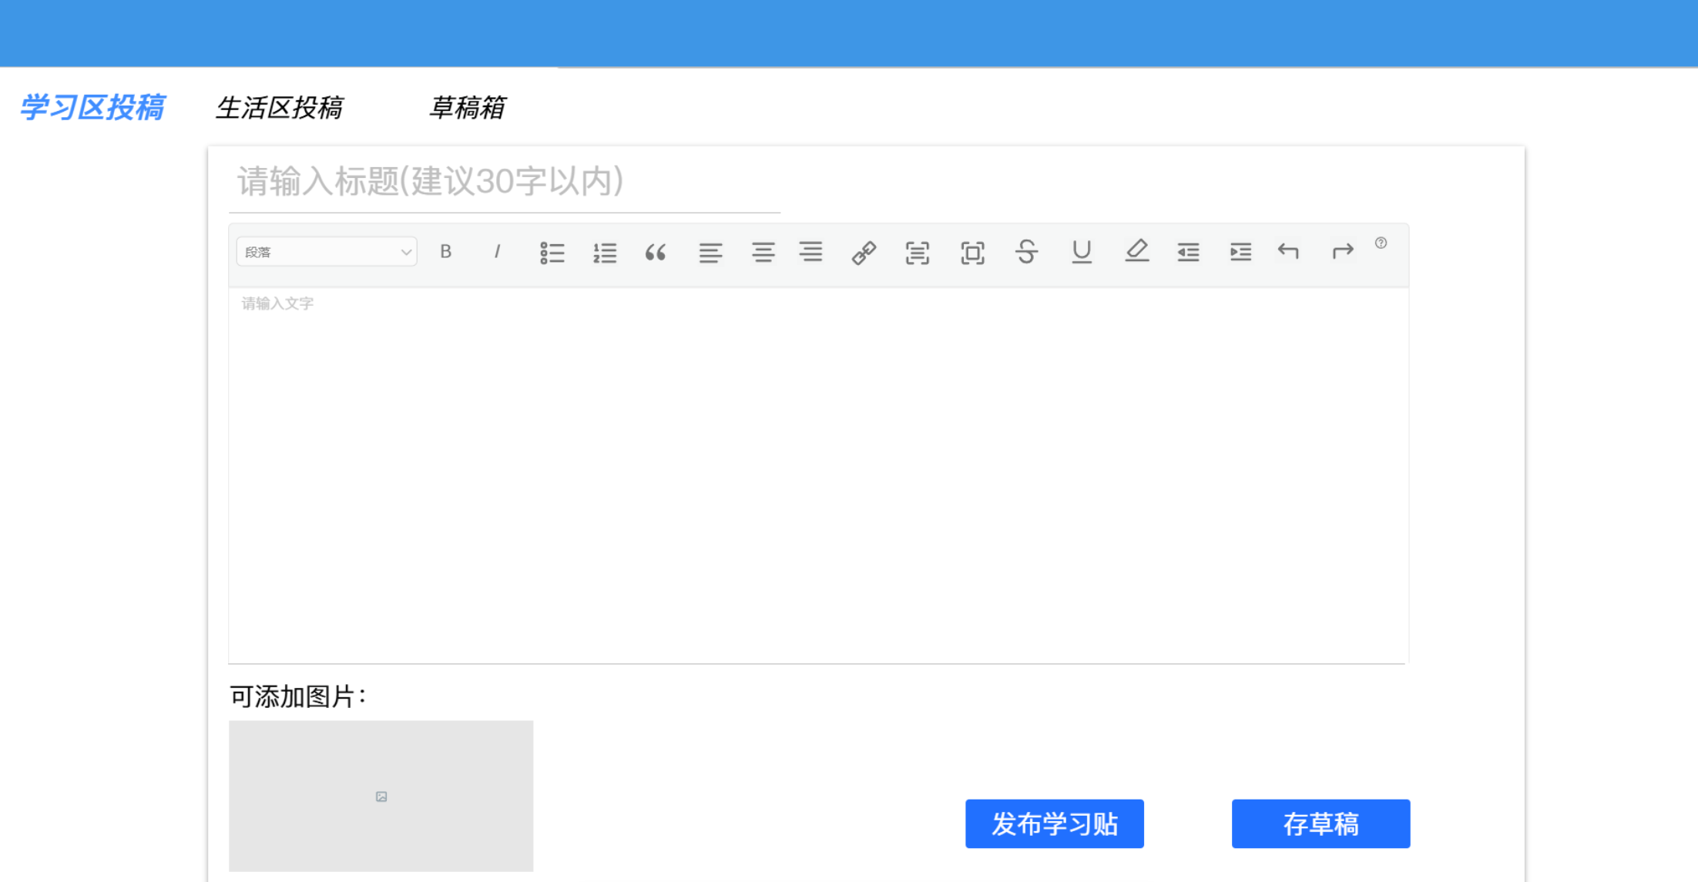
过程留痕
需求分析
协同开发
原型设计

Slide 10
03
模块详解
Module Explanation

Slide 11
模块演示
帖子浏览
AI学习路径推荐
·简洁界面
·投票功能
·AI审核、自动分类
·用户自由选择
·千帆大模型定制
知启校园
RAG知识库
用户登录
·多种文件识别
·AI问答
·JWT TOKEN安全保障
·身份识别，界面差异化
后台管理
·集中后台管理系统
·可视化网页运行状况管理

Slide 12
04
回顾展望
Review and Prospect

Slide 13



回顾展望
使用技术
使用Vue框架、SpringBoot框架搭建前后端；
LangChain集成向量数据库与语言模型：Milvus管理语义向量，MySQL储存普通数据；
集成千帆大模型和文心一言
核心功能实现
未来演进
·开发「知识盲区检测」功能，主动提示教师补充资料；
·试点「AI助教」角色，自动整理课程QA报告供教师参考
·建成校园场景下支持多格式文档（PDF/PPT/Word）的RAG问答系统
·实现知识反哺、自我优化

Slide 14


感谢大家的聆听

